Slide 1

Machine Learning
MACHINE LEARNING
e
INTELLIGENZA ARTIFICIALE

Slide 2

Morale della storia

Slide 3
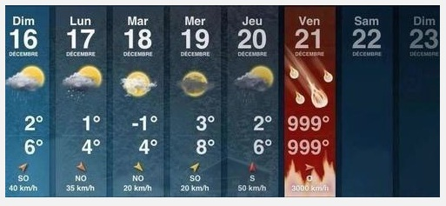

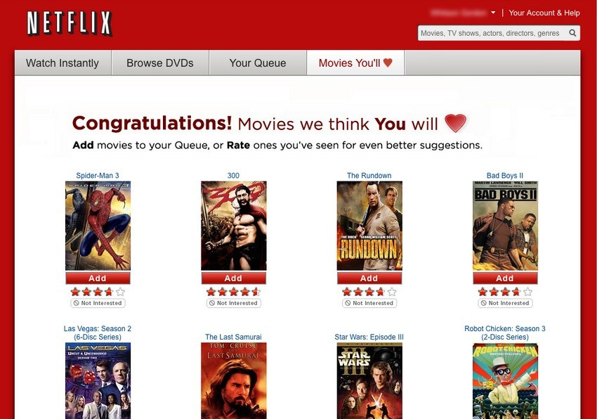
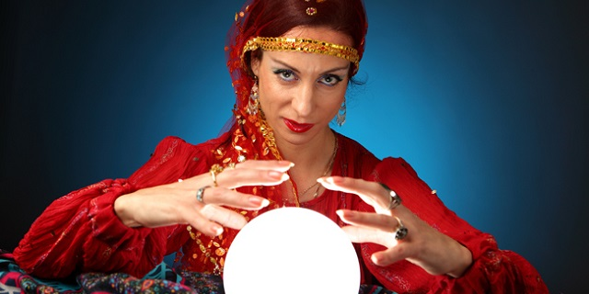
In cerca di previsioni

Slide 4
Un po’ di Terminologia
- Intelligenza Artificiale (AI):
- termine collettivo che include quei fondamenti teorici e pratici che permettono lo sviluppo di macchine capaci di prestazioni che, a un osservatore comune, sembrerebbero essere di pertinenza esclusiva dell’intelligenza umana
- Machine Learning:
- abilita’ di imparare senza bisogno di una esplicita programmazione
- basta permettere alla macchina di accedere ai dati
- si tratta di un possibile modo per ottenere AI

Slide 5
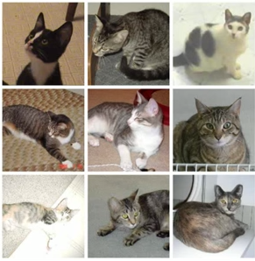
Machine learning
Problema: sviluppare un “riconoscitore di gatti”
Come fare?
costruire un “modello a priori”
(tenere conto di tutte le possibili combinazioni di baffi, struttura, occhi, posizione)
→ troppo complicato!
l’idea è lasciare fare al computer: Machine learning!
- si parte da un “modello generico”
- lo si addestra con migliaia di immagini di gatti,
- alla fine l’algoritmo riuscirà a capire da solo
playground.tensorflow.org/

Slide 6
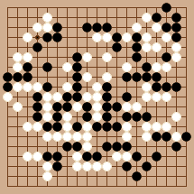
Alpha GO : verso una vera intelligenza artificiale
Il millenario gioco del Go
- plancia 19x19
- vince chi fa più “territorio”
- impossibile calcolare in anticipo tutti i possibili esiti di una mossa
→ occorre più intelligenza che forza bruta !
Intelligenza Artificiale
- Alpha GO, sviluppata da DeepMind (oggi Google)
- Basato su algoritmi Machine Learning e Tree Searching
- 2015: prima AI a battere un giocatore professionista
- incredibile, ha sviluppato strategie mai viste prima!

Slide 7
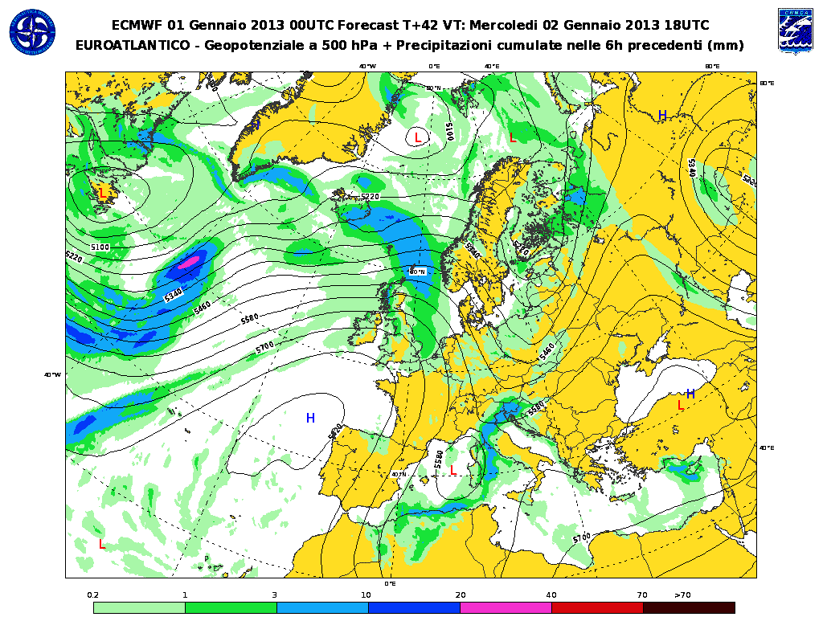
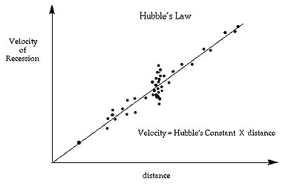
Il problema: come tenere conto di tanti parametri?
Legge di Hubble:
- velocità di recessione
- distanza dalla Terra
Previsioni del tempo
- pioggia o sole?
- temperatura
- latitudine
- presenza di acqua
- storico delle precipitazioni
- umidità
- …

Slide 8
L’idea di base
Avendo abbastanza dati, tengo conto di tutti i possibili parametri e lascio che sia il modello a deciderne l’importanza
- “training” e “test” del modello
- funzione di costo → f( valore_predetto - valore_reale)
- algoritmi di minimizzazione della funzione di costo

Slide 9
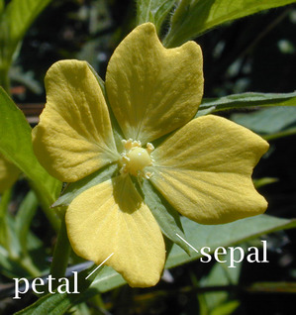
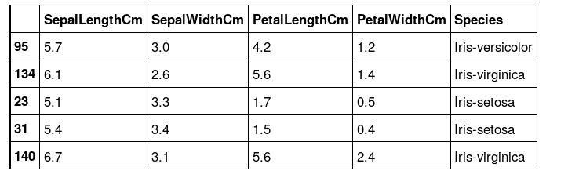
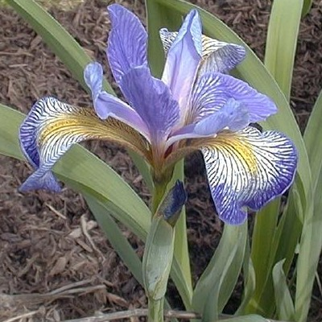
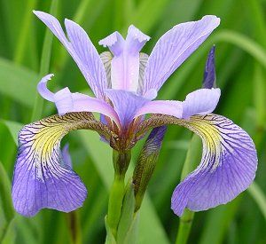
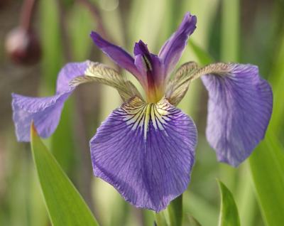
Un primo esempio - Iris data set
Fisher’s Iris data set (1936)
? Si può riconoscere un fiore solo in base a queste quattro caratteristiche ?

Slide 10
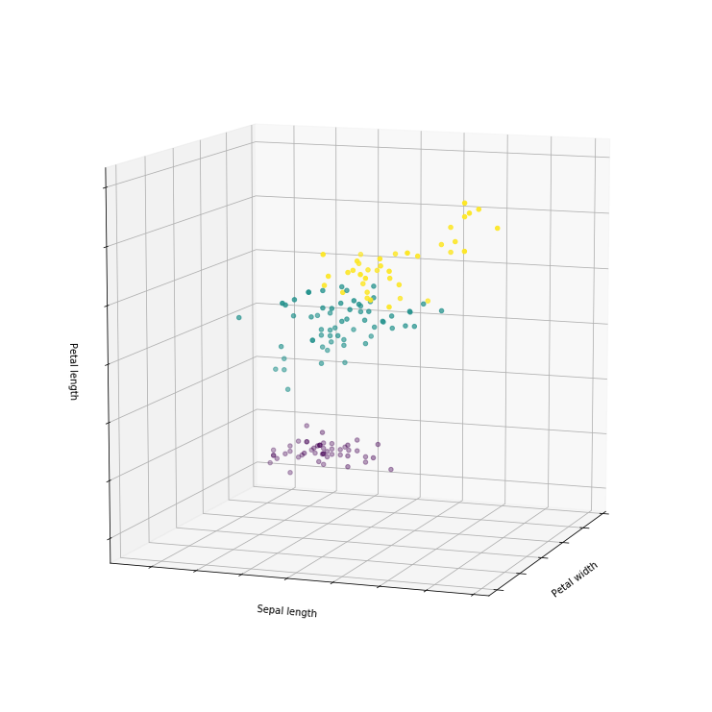
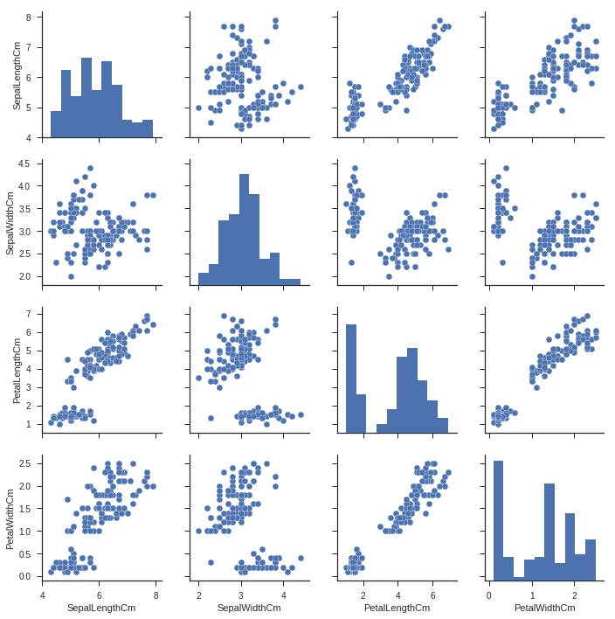
Esempio di analisi esplorativa (EDA – Explorative Data Analysis)

Slide 11
Affrontare il problema con il Machine Learning
- Insegnare a catalogare i nuovi dati
- un’idea, dividere i punti in gruppi per prossimità
- però serve testare questa idea (o modello)
“Supervised Learning”
- dividere i dati di partenza in “training” e “test”
- addestrare il modello con i dati “training”
- giudicare il modello confrontando le previsioni con i dati “test”
- se la previsione non è buona, occorre scartare il modello

Slide 12
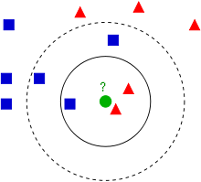
Nearest Neighbors (K-NN)
- partiamo con punti (dati) gia’ divisi per classi
- idea: voglio associare un nuovo punto ad una classe in base a quanto e’ vicino ai gruppi esistenti
- serve quindi la nozione di distanza
START > scelgo un intero k
- guardo i k punti piu’ vicini al nuovo dato
- trovo la classe piu’ comune tra i k punti
- associo al nuovo punto la classe ottenuta
STOP >
- riga continua: k=3
- riga tratteggiata: k=5

Slide 13
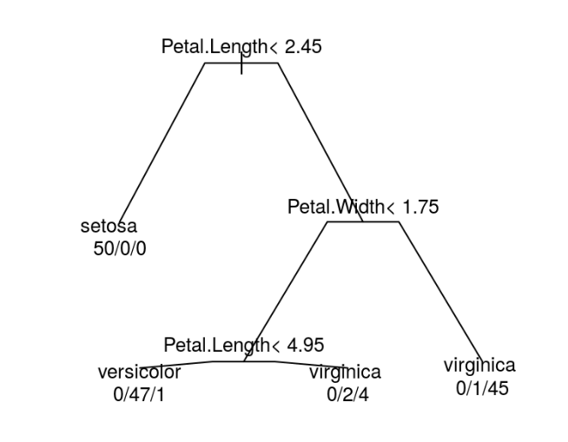
Classification and Regression Tree (CART)
- altro algoritmo di classificazione
- idea: usare un diagramma ad albero per descrivere e rappresentare l’importanza delle caratteristiche
START > scelgo il numero di caratteristiche da considerare
1- considero tutti i possibili “split”
2- calcolo la funzione di costo per tutti gli split
3- creo due rami associati allo split con accuratezza maggiore
3- scendo nei nuovi rami e riparto dal punto 1
STOP >

Slide 14
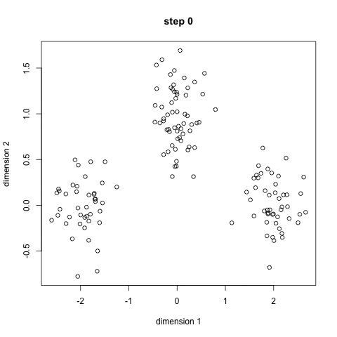
Clustering con K-means
- non conosco a priori la classificazione dei punti (unsupervised learning)
- idea: raggruppare i punti più vicini
- calcolo iterativo del centro del gruppo di punti (cluster)
START > metto i centri a caso
1. trovo i punti più vicini a ciascun centro
2. ricalcolo il centro di ogni cluster
3. torno al punto 1
STOP > I centri non si spostano più

Slide 15
Molti altri algoritmi possibili
- Linear regression
- random forest
- neural network
- nearest neighbors
- …..

Slide 16


Slide 17
Provateci!
- idea
- set di dati
- un computer, anche scrauso
- curiosità

Slide 18

Confusi?
Website
Dataset pubblici
Forum
Tutorial online
Repository di codice (github)

Slide 19

coursera.org

Slide 20
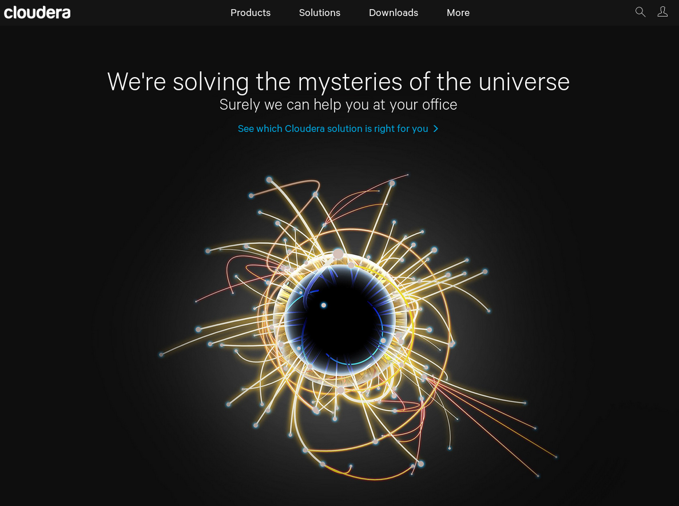
cloudera.com

Slide 21
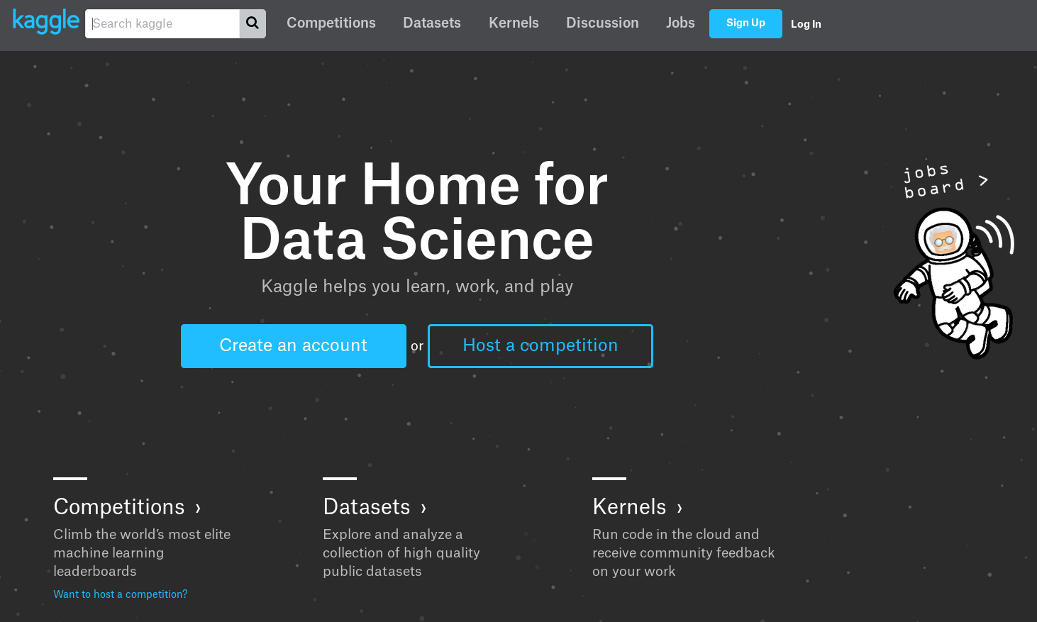
kaggle.com

Slide 22
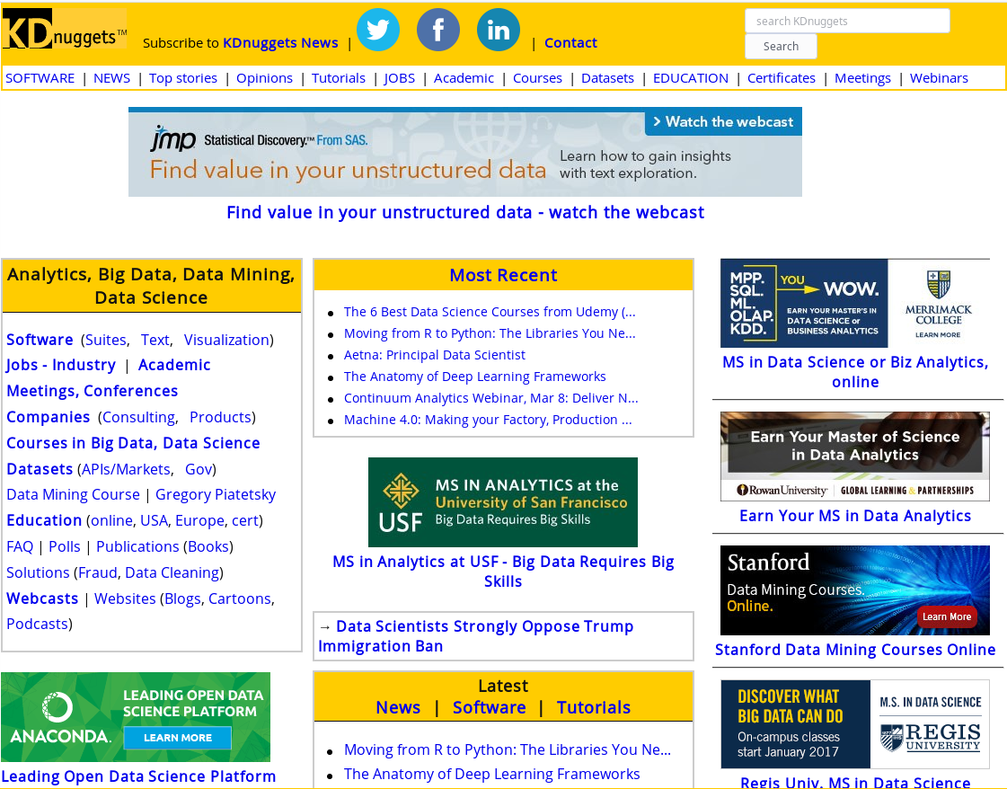
KDnuggets.com

Slide 23
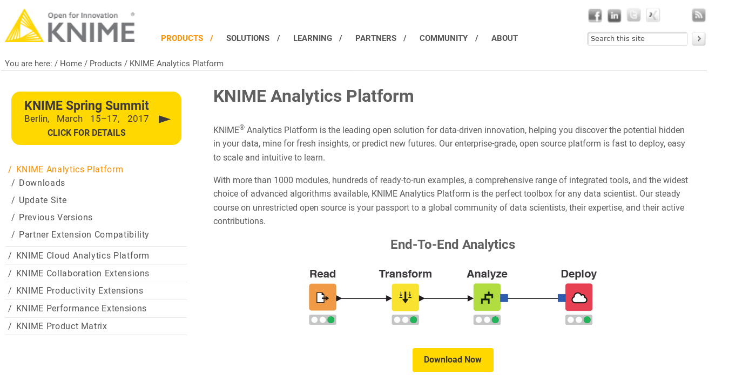
knime.org

Slide 24
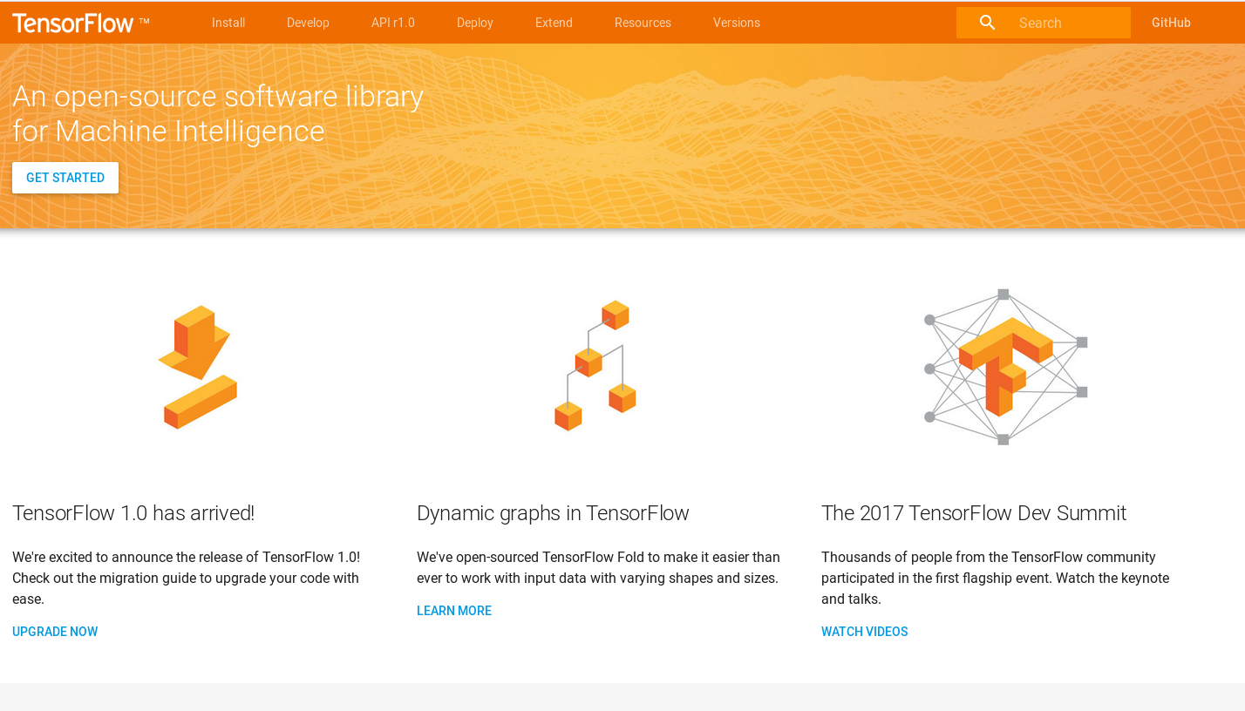
TensorFlow

Slide 25
Concludendo...
- Eccitanti prospettive
- Mondo multidisciplinare
- Un tema sempre più attuale
- Potete approfittarne fin da ora!

